Slide 1


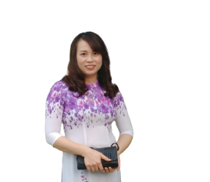

Ủy Ban Nhân Dân Quận Long Biên
Trường mầm non Đức Giang
HƯỚNG DẪN TRẺ CẤT ĐỒ CHƠI NGỌN NGÀNG NGĂN NẮP
LỨA TUỔI: 24 – 36 THÁNG
LỚP: NHÀ TRẺ D3
Giáo viên: Phạm Thị Châm

Slide 2

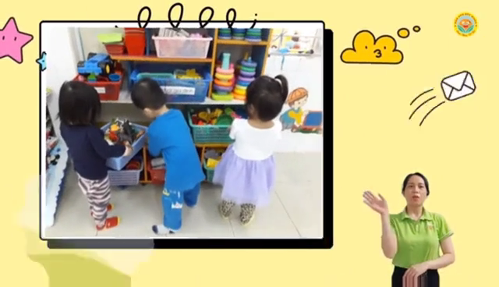

Slide 3
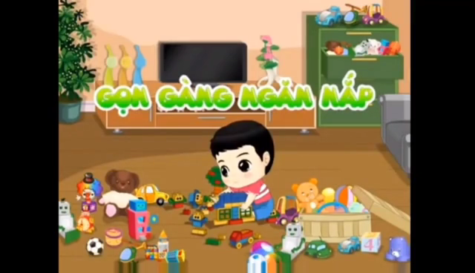

Slide 4
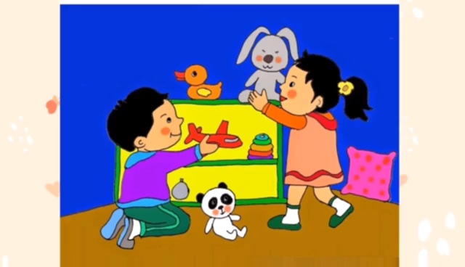

Slide 5
